Slide 1
Реликвии войны
«Немецкий трофей»
Работа ученицы 9 «Б» класса
МБОУ СОШ
«Школы № 104 имени Героя Советского союза Шипулина А. А.»,
города Ростова-на-Дону
Чигрик Елены
Преподаватель: Постукьян Светлана Павловна

Slide 2
Я горжусь своим прадедушкой!

Slide 3
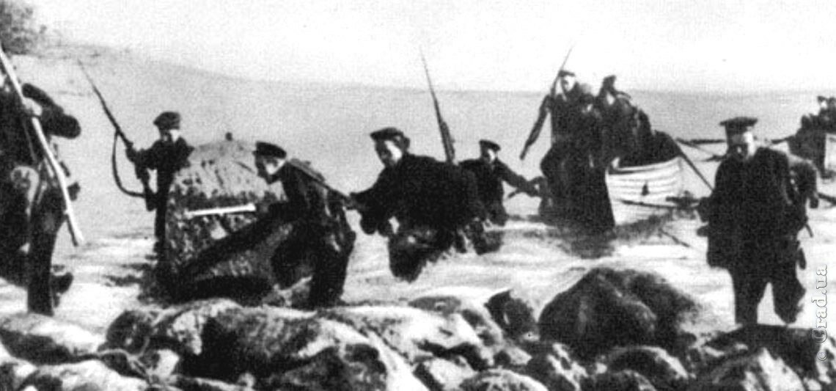
Дынник Владимир Семёнович родился 6 августа 1917 года в
селе Христичево под Азовом.
В 1938 году прадедушка был призван в ряды Красной Армии. В начале службы получил звание младшего сержанта Военно-морского флота. Впоследствии стал лейтенантом. Вместе с этим являлся помощником командира роты, командиром отделения парашютно-десантной роты.
Участвовал в обороне Кавказа, защите Керчи и Малой земли, освобождении Варшавы, штурме Берлина.

Slide 4
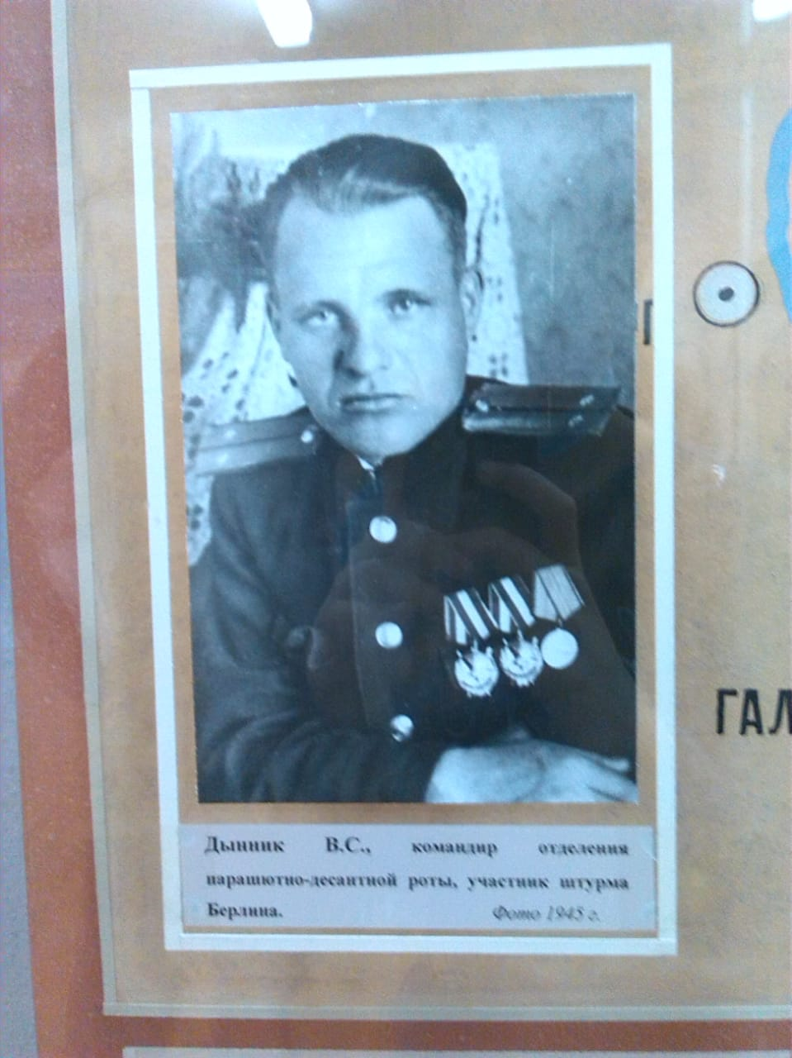
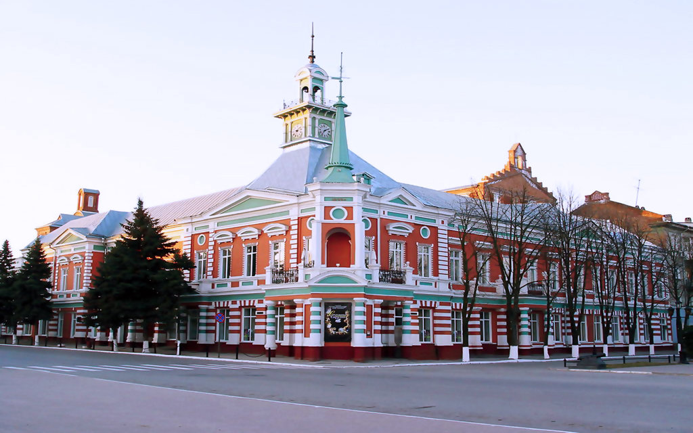
Фотография моего прадедушки висит в Азовском краеведческом музее, на стене зала, посвящённого Великой Отечественной Войне 1941 – 1945 г.

Slide 5
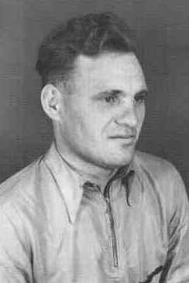
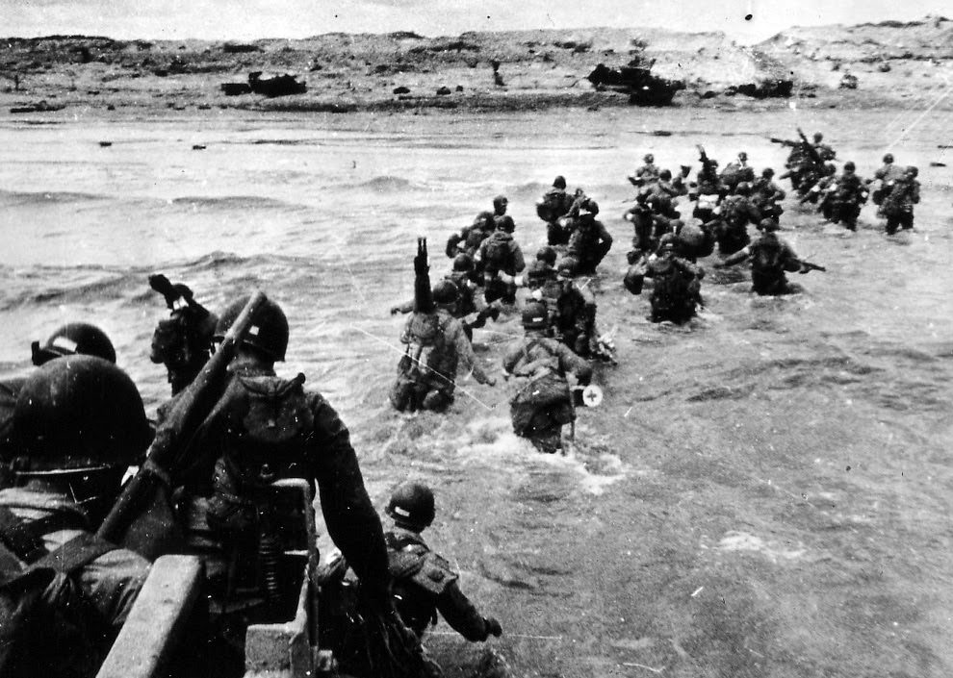
За годы войны прадедушка очень много перенёс. Так, во время защиты Керчи, он и его товарищи по пояс стояли в ледяной воде Азовского моря, героически отражая натиск врага. Схватка с
фашистами была очень жестокой. В одном из рукопашных боёв
прадедушке удалось отобрать у противника немецкий кинжал. Впоследствии Владимир Семёнович был им награждён. Он стал его боевым трофеем.

Slide 6
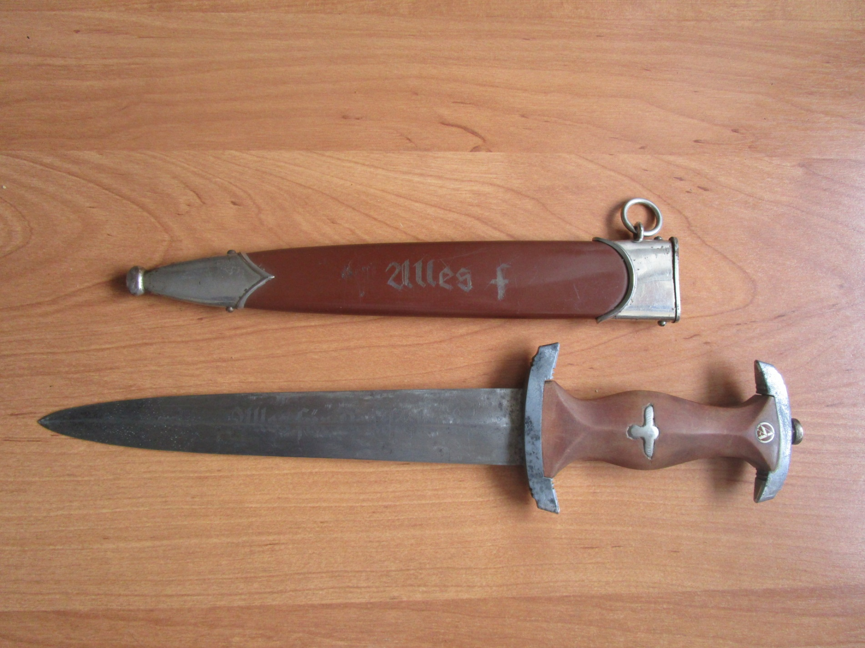
1933
Прадедушкин наградной кинжал

Slide 7
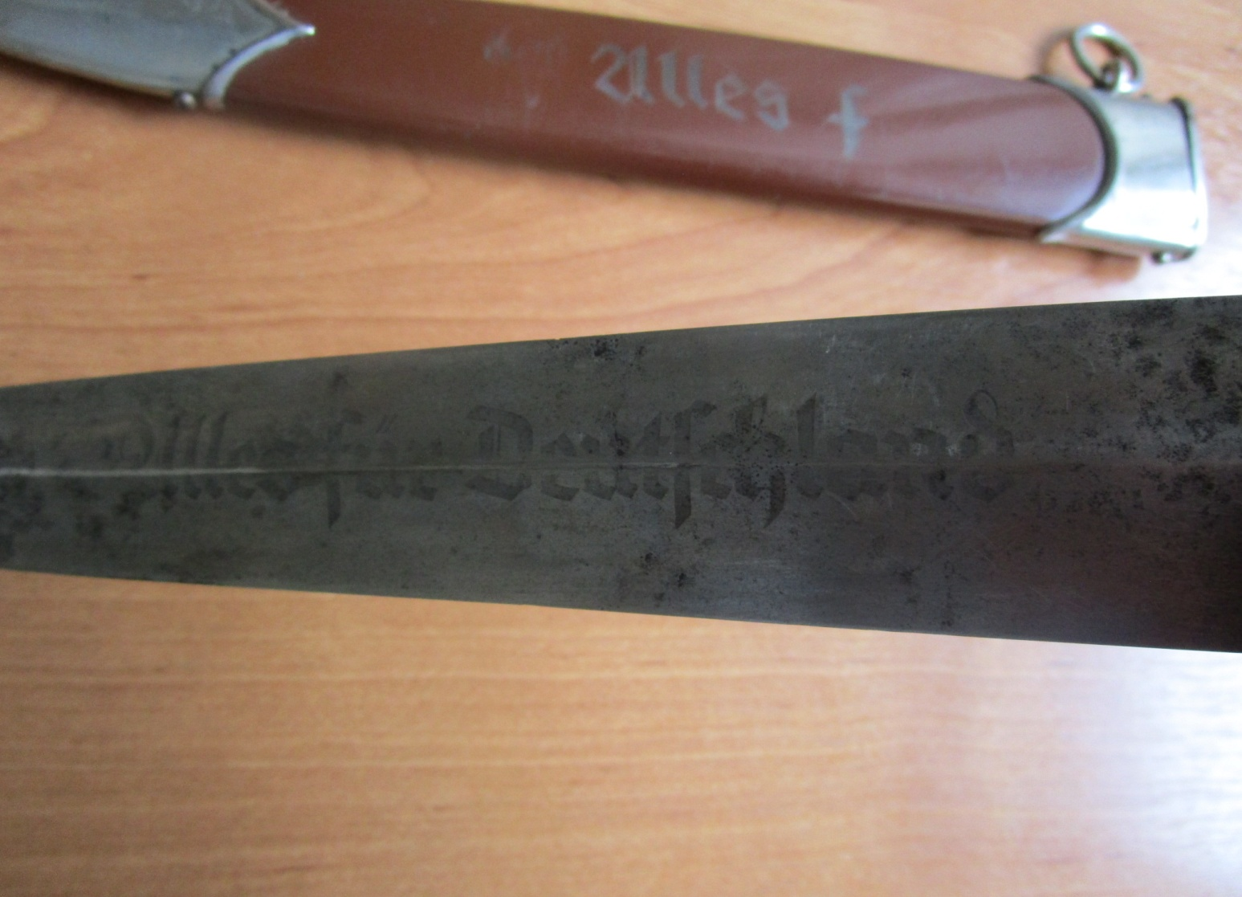
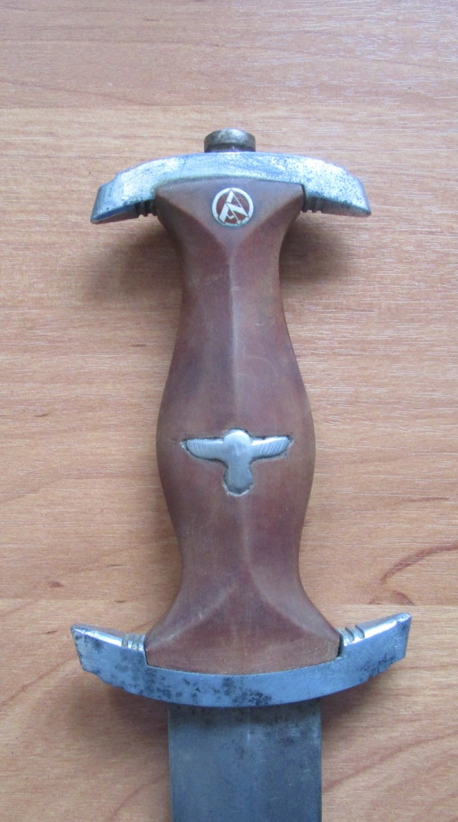
Кинжал серии СА – клеймо на рукояти («SturmAbteilung») образца 1933 г.
Надпись готическим шрифтом на лицевой стороне «Alles fur Deutschland» переводится так: «Всё для Германии»

Slide 8
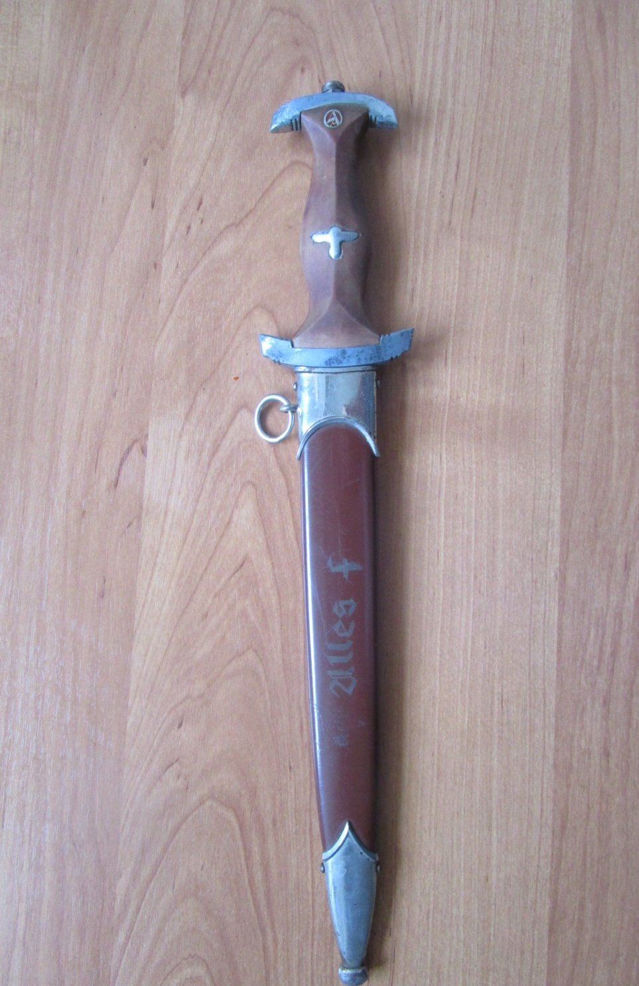
Немного истории
В основу клинка был положен кинжал Гольбейна середины 16 века. Он изготавливался из мельхиора, а наградной вариант – из дамасской стали. Его носили все члены штурмового отряда «SturmAbteilung» в период 1933 – 1936 гг. Кинжал распространялся централизованно. Существовал также вариант морских подразделений СА, отличавшийся только тем, что рукоять и ножны были чёрного цвета. 15 декабря 1933 года кортик был принят личным кинжалом офицера и стал первым холодным оружием Третьего Рейха, официально принятым на вооружение

Slide 9
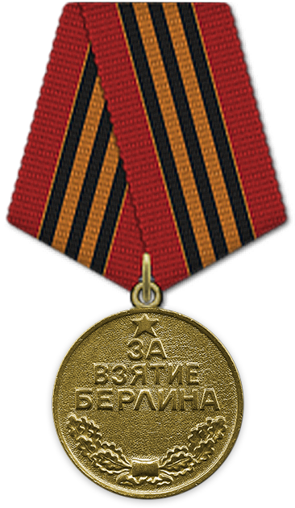
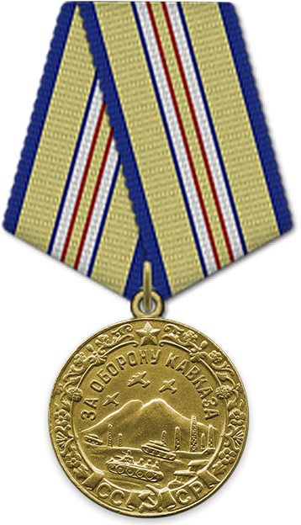
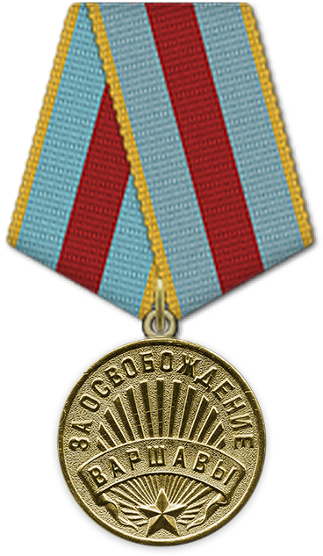
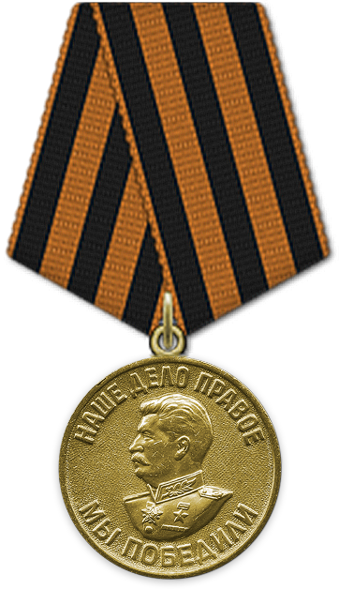
Медаль «За взятие Берлина», 1946 г.
Медаль «За оборону Кавказа», 1944 г.
Медаль «За освобождение Варшавы», 1946 г.
Медаль «За победу над Германией», 1945 г.

Slide 10
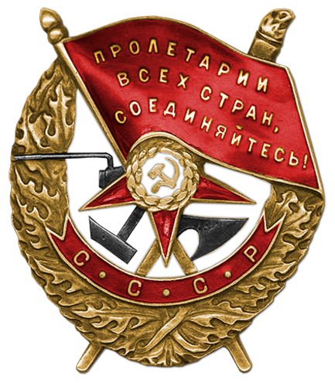
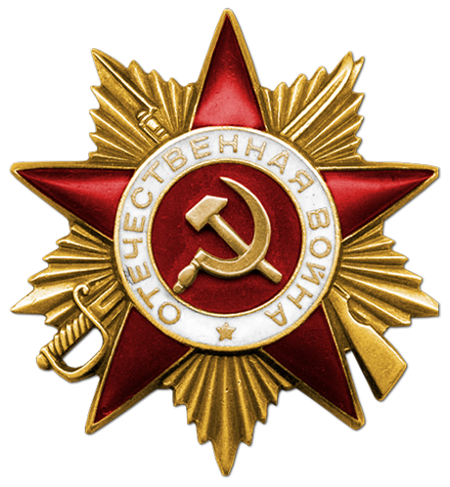
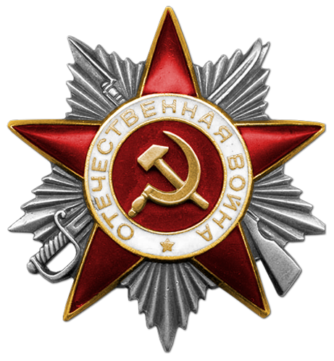
Орден Красного Знамени, 1944 г.
Орден Отечественной Войны I-й степени, 1944 г.
Орден Отечественной Войны II-й степени, 1946 г.

Slide 11
Мне жаль, что прадедушки не стало задолго до моего рождения. Мне не удалось с ним пообщаться и узнать его поближе…

Slide 12
Спасибо за внимание!

